Slide 1
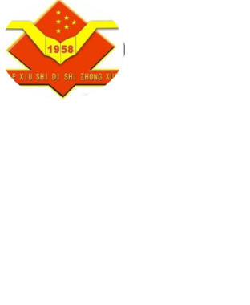
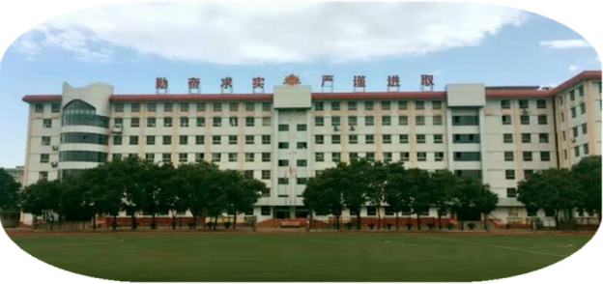
结构化思维在历史教学中的实践研究
介休十中 王德金
2022.8

Slide 2
结构化思维介绍
01
PART.

Slide 3
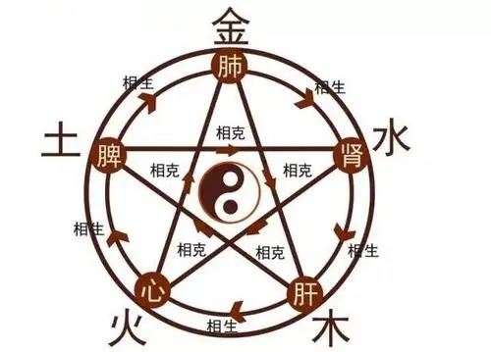
丰富多彩的结构
结构乃是决定事物性质的重要因素

Slide 4
高效学习的秘密
知识的作用不是知识量的作用，而是合理结构的作用。在知识的应用，解决问题的过程中，并非独立的“某个单项知识”，而归根到底是整个知识结构在起作用。人学习知识、获取信息的过程实际是将这些知识、信息进行有目的加工整理，即把个别的、零散的、无规律的知识信息进行分析、归纳、筛选，按内在联系，分门别类纳入相应的“知识库”中，使之结构化、网络化、系统化。这样在实际运用时，可以准确、迅捷地从“知识库”中提取有效的知识信息，解决问题，吸收新知识、新信息。

Slide 5
什么是结构化思维
结构化思维由美国著名咨询公司麦肯锡提出，主要目的是帮助顾问在提出假设前，掌握框定范围（构建框架）的方法，后全面应用于思考、表达和学习中。具体来讲，结构化思维是指一个人在进行问题解决时（包括解决难题、记忆、写作等）能站在整体的角度，遵循启发性原则，充分发挥左右脑的功能，通过对问题的自我理解和分析，充分利用已有的认知结构透彻地认识问题，合理地分解问题，循序渐进，逐步求精，从而进一步完善自己的认知结构，全面完整地对问题进行系统思考和解决的一种思考方法。结构化思维是我们在学习及工作中突破“乱”或“无绪”的有效工具。

Slide 6
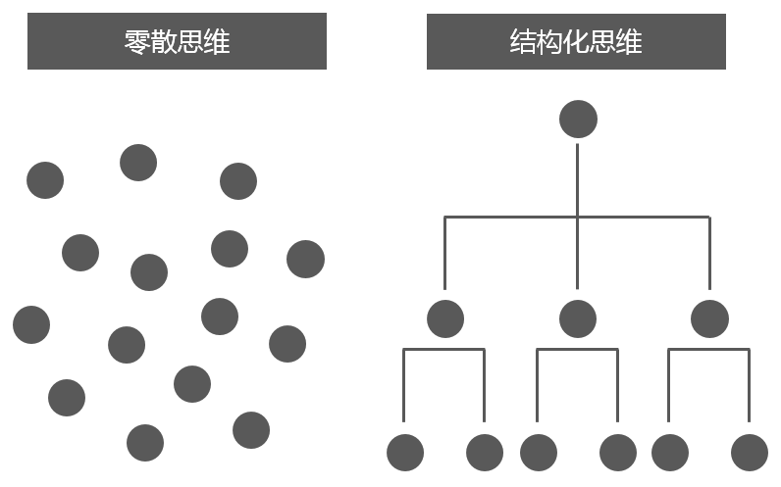
结构化思维的要点
结构化思维的本质是框架。它将搜集到的信息、数据、知识等素材按一定的逻辑进行归总。

Slide 7
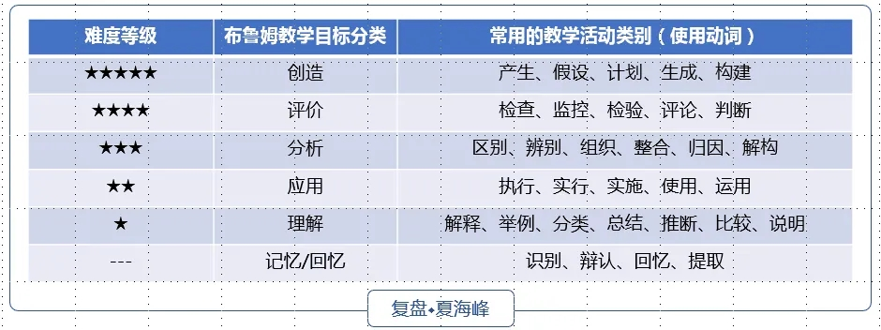
结构化思维的要点
结构化思维是将隐性思维显性化即零散的思维、灵感、知识、信息数据等用一个结构化、可视化的方式表达出来，使我们可以透过现象看到事物的本质，更加方便个人与他人理解。

Slide 8
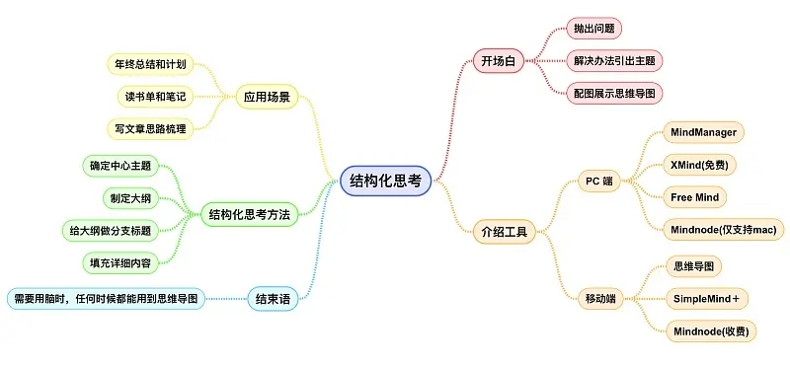
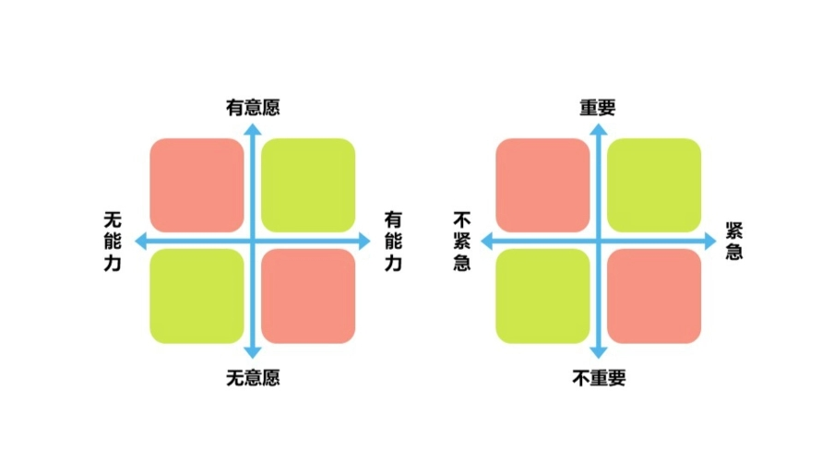
结构化思维的要点
结构化思维是将隐性思维显性化即零散的思维、灵感、知识、信息数据等用一个结构化、可视化的方式表达出来，使我们可以透过现象看到事物的本质，更加方便个人与他人理解。

Slide 9
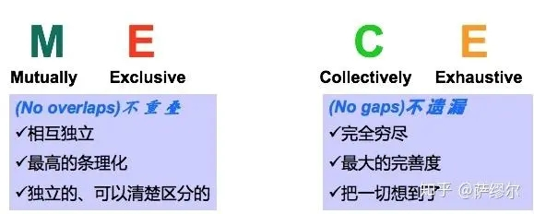
结构化思维的应用原则
结构化思维是运用拆分（解构）+组合（结构）的方法实现对研究对象的全面结构把握。
结构化思维在拆分时，主要运用MECE原理（相互独立 完全穷尽）依据事物的逻辑结构进行自上而下的逐层分解。

Slide 10
结构化思维的应用原则
结构化思维在组合时，主要运用归纳法和演绎法。归纳推理是把具有相似性的思想归类分组，根据各要点具有的共同性得出结论。演绎推理是一种论证，其中第二个论点对第一个论点加以评论，第三个论点说明前两个论点同时存在的含义。演绎推理是一系列线性的推理过程。

Slide 11
结构化思维的应用五个步骤
第一步：明确问题。准确的描述问题，明确问题的构成要素，明晰显性化问题隐含的假设。
第二步：分析问题（结构化分析/构建框架）。通过自上而下的拆分（解构），将大问题切成小问题，把子问题切成小问题，构建框架。如果无法直接套用框架，列出所有信息，用自下而上的方法进行提炼找到框架。（遵循MECE原理）
第三步：提出假设。提出假设和结构化分析同时发生。
第四步：验证假设。收集信息，把收集的信息以严谨的逻辑推理来验证假设。
第五步：提出解决方案（结构化表达）。

Slide 12
结构化教学
将结构化思维用到教学之中即结构化教学思维。将复杂的教学按照一定的文化和理论建立一种框架结构，用框架结构思考课堂教学，改变教学行为，提升教学质量。
结构化教学思维是一种以教学框架结构引导思维、表达和解决问题的一种思维方法。结构化教学的重要过程是在大脑中建立结构化模型，将“框架”作为指导备课、上课、观课、议课的依据。

Slide 13
结构化思维在高中历史教学中的重要意义
高中历史统编教材知识容量大、时间跨度广，不少教师在教学中存在抓不住重点，理不清线索等问题，教学的片段化、零碎化等现象比较突出。如何突破教学瓶颈，对教材进行有效整合，既完成教学进度，又落实核心素养的培养任务是目前值得深思的问题。运用结构化思维进行教学设计，不仅可以将知识直观地进行呈现，而且能够帮助学生更好地理解知识内容，提高课堂学习效率，提升课堂教学质量。因此运用结构化思维是一种突破当前教学瓶颈的切实可行的策略与路径。
结构化思维在历史教学中的应用范围极广，包括历史知识体系的结构化、教学流程的结构化、能力培养的结构化、试题命制的结构化、试题解答的结构化、历史文本解读的结构化，对于落实核心素养的培养目标有着极为重要的意义。

Slide 14
结构化思维在高中历史教学的案例分享
02
PART.

Slide 15
历史知识的结构化案例

Slide 16
历史知识的结构化案例

Slide 17
历史教学设计结构化案例
第一步：明确学什么
提炼核心问题和核心概念，确定教学立意，解决学什么的问题。
（1）对《课程标准》做分解，实现课标的问题化和具体化。课标是教学的重要依据，带着问题去研读教材才能更好地理解教材编写的意图，更准确地提炼教学立意。
（2）对教材内容做上位归纳，用时空观念优化教材知识呈现，完成知识的结构化。阅读配套的教学参考用书寻找课标和教材的契合点，从而理清线索，明确核心史实，把握核心内容，确定教学立意。
第二步：解决用什么学
围绕核心概念和核心问题做逐层分解，形成子概念和子问题，并逐层完成与核心史实的勾连，形成主题突出、史实聚合、概念清晰的主题式结构构建，完成对教材内容的解读。

Slide 18
历史教学设计结构化案例
第三步：解决怎么学
依据史学逻辑梳理核心史实。依据具体学情对导入、选材、设问、过渡、收尾进行个性化处理。依据教材内容的特点和核心素养培养的要求，有意识地渗透历史学科的思想和方法，确保贯彻到教学的每一个环节。
第四步：解决学得如何的问题即教学评价问题
教学评价的缺失是一线教学普遍存在的问题。在核心素养背景下，我们要重视教学评价，实现教学评价的可测化、科学化和素养化。历史教学评价的重点是考查学生的成文能力。学生成文能力的培养是历史核心素养培养的重要途径，也是我们进行教学评价的重要手段。写作不仅体现知识、能力，而且能够凸显品格。目前统编教材的知识体系给学生提供了很好的阅读素材。开展以教材内容为基础的学生历史写作是切实可行的。

Slide 19
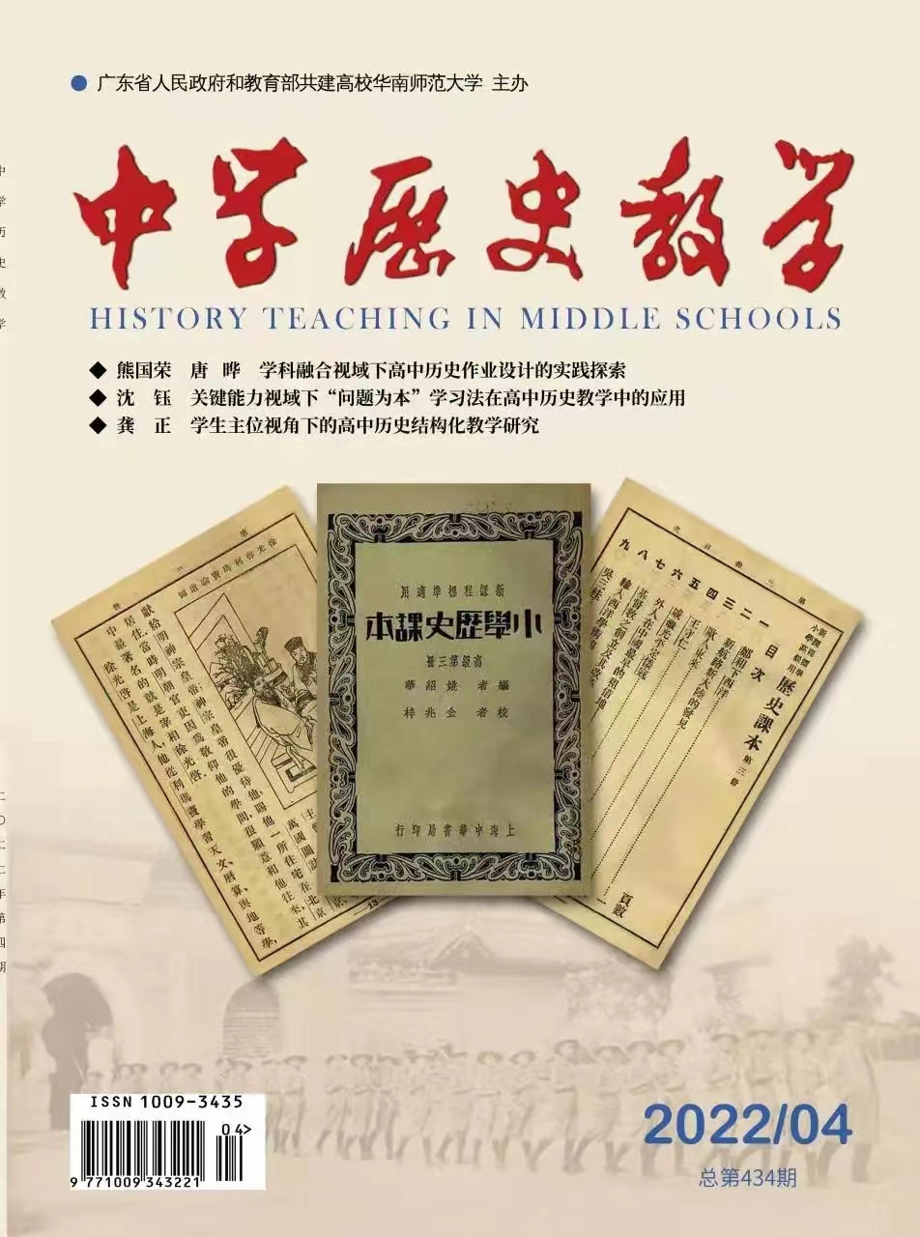
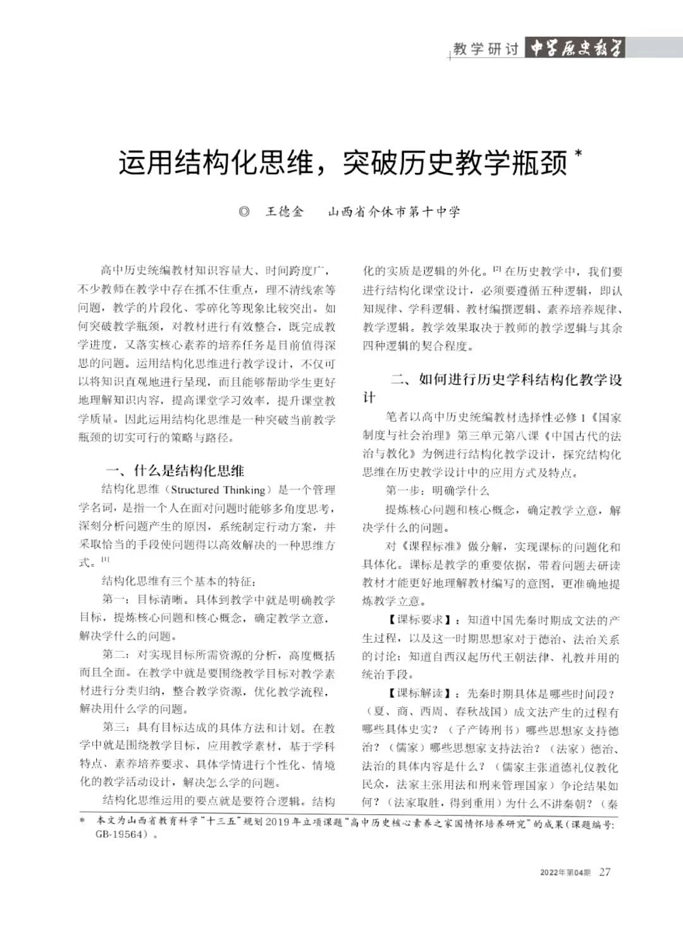
历史教学设计结构化案例

Slide 20
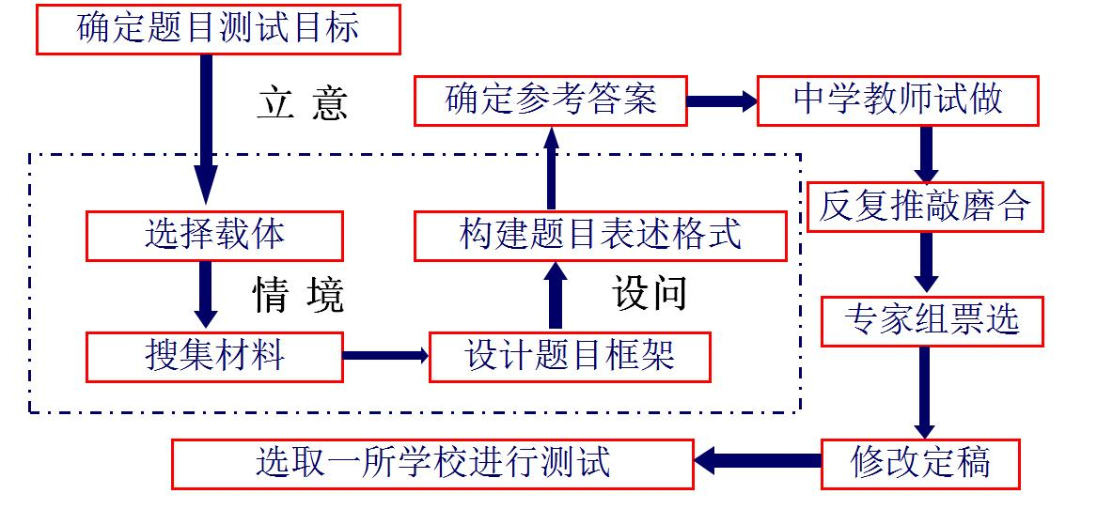
历史试题命制的结构化案例

Slide 21
2022年高考全国乙卷文综（历史）41题
结构化解题方案

Slide 22
第一步：界定问题

Slide 23
2022年高考全国乙卷文综（历史）41题第一问
根据材料一、二，概括20世纪五六十年代中日两国技术引进的特点。（8分）
答题根据：
材料 、所学
答题方式：
指出、说明、比较、概括、分析、简析、阐述、评述、简评、评析、评价、评论
答题条件：
时间、空间、对象
答题的内容：原因、作用（影响）、
异同、背景、特点、变化

Slide 24
第二步：分析问题，提出假设

Slide 25
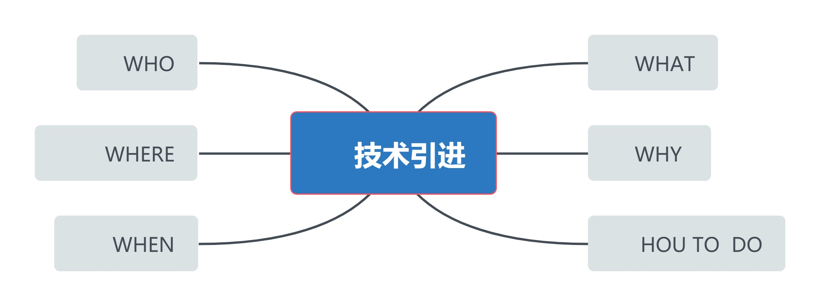
围绕答题条件和答题内容进行自上而下的解构
5W1H结构法

Slide 26
MECE法则
MECE法则（Mutually Exclusive Collectively Exhaustive），意思是“相互独立，完全穷尽”，是麦肯锡咨询顾问芭芭拉·明托在《金字塔原理》中提出的一个思考工具。
我们在分析问题时，把整体层层分解为要素的过程中，要遵循“相互独立，完全穷尽”的基本法则，确保每一层的要素之间“不重叠，不遗漏”。

Slide 27
第三步：阅读材料，提取信息
归类分组，验证假设

Slide 28
2022年高考全国乙卷文综（历史）41题
HOW
材料一
20世纪50年代，日本颁布“外资法”等一系列法规，加强对技术引进的管理。政府有关部门根据不同时期经济发展的需要，列出鼓励进口和限制进口的技术项目，对私人企业的技术引进加以指导。其后，日本政府逐渐放宽引进技术的管理和审查标准。企业决定引进方式和内容，并承担引进过程中的一切风险，所引进的技术主要来自欧美。1962年到1966年，在企业提出的技术引进申请中，有90.4%获得了批准。
——摘编自王永生《技术进步及其组织——日本的经验与中国的实践》等
WHO
WHY
WHO
HOW
WHO
WHERE
WHAT

Slide 29
2022年高考全国乙卷文综（历史）41题
WHO
材料二
新中国成立后即确立发展科技的方针。1956年，国家制定12年科技规划，明确提出在进行科学研究时，应该首先掌握世界现有的先进科学成就，在开展国际科学合作时应力求自力更生。在技术引进方面，50年代，由苏联援建、成套供应设备的项目共计304项；由东欧各国援建、成套供应设备的建设项目共116项。引进成套设备的同时，还重视引进科学技术、人才、资金和管理经验。1960年，苏联政府决定撤走全部在华专家。这以后，我国完全依靠自己的力量发展国防尖端科学技术。
——摘编自杨德才等《二十世纪中国科学技术史稿》等
HOW
WHERE
WHAT
WHERE
WHAT

Slide 30
第四步：表述成文
（全面、专业、逻辑）
MECE法则（相互独立，完全穷尽）

Slide 31
2022年高考全国乙卷文综（历史）41题第一问答案示例
根据材料一、二，概括20世纪五六十年代中日两国技术引进的特点。（8分）
技术引进原因（why）：中国工业化建设，确保国防安全；
日本满足经济发展需要
技术引进主体（who）：中国是国家主导；日本是企业主导，政府指导
技术引进来源（where）：中国是苏东地区；日本是欧美
技术引进方式（how）：中国有限度的引进，提倡自力更生；
日本是制定政策、法规，鼓励技术引进。
技术引进内容（what）：中国是工业建设、国防安全需要的全套技术；
日本是国外先进的技术项目

Slide 32
2022年高考全国乙卷文综（历史）41题第二问答案示例
根据材料并结合所学知识，分析中日技术引进呈现不同特点的背景。（12分）
中国：1.新中国建立初期，巩固政权，服务大规模工业化建设的需要（一五计划）
2.1956年我国建立起高度集中的计划经济体制
3.二战后美苏冷战、两极格局背景下，西方国家对我国实行敌视政策，我 国奉行独立自主的外交政策，在建国初采取了一边倒的外交策略。
4.新中国建立初期，我国科技落后，重工业基础薄弱，工业体系不完善。
日本：1.二战后，日本在美国扶持下，经济快速发展，积极引起欧美先进技术。
2.二战后，西方国家加强对经济的宏观调控，制定经济发展计划。
3.第三次科技革命迅速发展，新技术不断涌现。

Slide 33
2022年高考全国乙卷文综（历史）41题第三问答案示例
根据材料并结合所学知识，简析20世纪五六十年代中国科技发展的历史经验（5分）
1.坚持自力更生，鼓励自主创新，加大科技研发和投入，努力提升科技水平。
2.坚持独立自主的外交政策，加强国际合作，积极引进先进的国外技术。
3.制定有利于科技发展的政策法规，科学技术是第一生产力。
4.科技发展要服务国家的经济发展、国防建设和国家利益。

Slide 34
温馨提示
明确问题再答题
分析问题做假设
阅读材料验假设
依照结构写答案

Slide 35
我的一点思考
03
PART.

Slide 36
我的一点思考
1.在学生与教材之间，在学生与高考之间，在教学与应试之间，在知识传授与素养培养之间，寻找一种切实可行的路径。我们不仅需要知道去哪儿，更要知道如何到达。老师需要搭建问题解决的路径，提供问题解决的方法。
2.只有懂得思维的教师，才可能教出懂得思维的学生，才能转知为识，化识为慧，落实核心素养。
3. 把课堂的主动权还给学生，让学生进入全息学习状态。

Slide 37
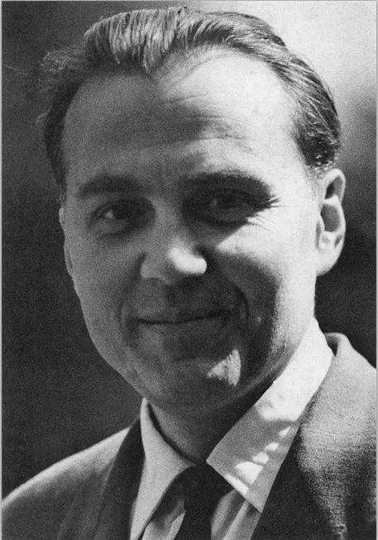
苏霍姆林斯基
只有当教师不把知识的积累和知识量的扩大视为教学过程的最终目的，而只是当做发展认识和创造力以及喜好钻研的灵活思考能力的一种手段的情况下，才能在教学过程中实现智育。

Slide 38
感谢您的聆听

